Slide 1
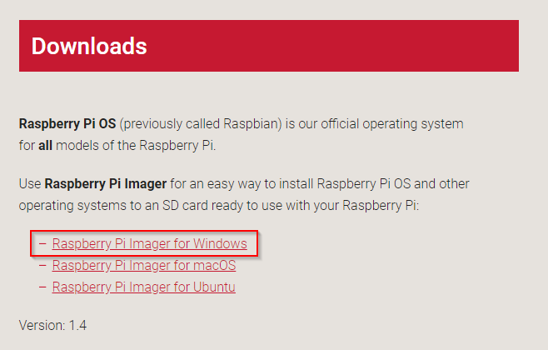
Raspberry Pi auf Sd-Card installieren
Installation über Imager
https://www.raspberrypi.org/downloads/

Slide 2
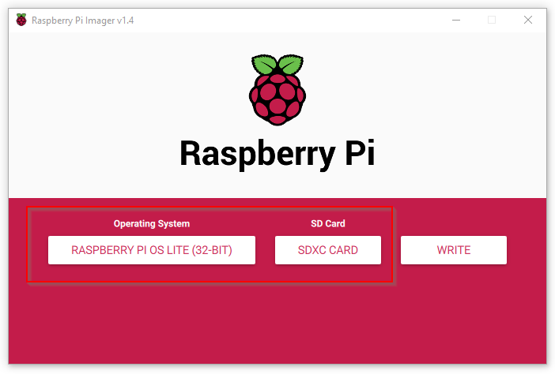
Imager anwenden
OS und SD-Card wählen und starten
Raspberry Pi OS Lite genügt

Slide 3
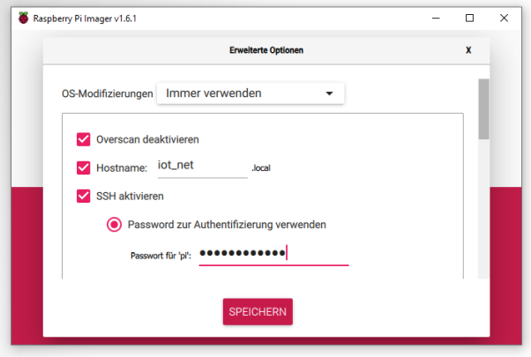
Neues Tool ➔ Vorkonfiguration - scrollen
Strg-Shift-x ➔ zusätzliches Menü
pi-Passwort
Wifi-Credentials
Zeitzone
Tastaturlayout
…

Slide 4
Erstinbetriebnahme
Raspi starten
IP-Adresse ausfindig machen
Router ➔ Netzwerk ➔ Raspi suchen
Mit ssh pi@192... verbinden
Raspi aktualisieren
sudo apt update && sudo apt full-upgrade
sudo reboot now

Slide 5
Samba installieren
https://www.elektronik-kompendium.de/sites/raspberry-pi/2007071.htm
Test, ob Samba läuft
sudo service smbd status
sudo service nmbd status
Samba installieren
sudo apt-get update && apt-get upgrade
sudo apt-get install samba samba-common smbclient
User pi anlegen: sudo smbpasswd -a pi
Konfiguration: sudo nano /etc/samba/smb.conf
Testen: testparm
Alles lesbar freigeben:
[root]
comment = root readonly
path = /
read only = yes
browsable = yes
Vor Verbindung kontrollieren, ob nicht bereits eine alte Verbindung zu der IP-Adresse besteht ➔ entfernen

Slide 6
Beschreibbare Freigaben
[opt]
comment = opt
path = /opt/
writeable = yes
browsable = yes
[pi]
comment = home pi
path = /home/pi/
writeable = yes
browsable = yes
Restart
sudo service smbd restart

Slide 7
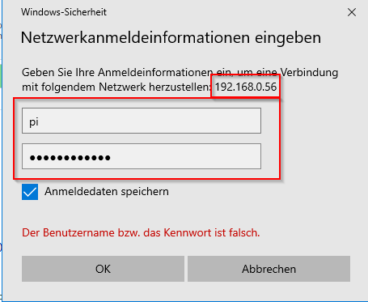
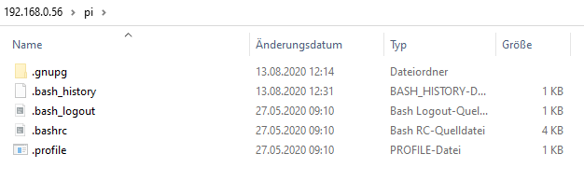
Samba testen

Slide 8
Docker installieren
Scriptverzeichnis in /home/pi/ anlegen
mkdir scripts
cd scripts
Docker Installationsskript downloaden und ausführen
curl -fsSL https://get.docker.com -o get-docker.sh
sudo sh get-docker.sh
Benutzer pi zur Dockergruppe hinzufügen
sudo usermod -aG docker pi
Docker testen
sudo docker version
sudo docker info

Slide 9
docker-compose installieren
Abhängigkeiten installieren
sudo apt-get install -y libffi-dev libssl-dev
sudo apt-get install -y python3 python3-pip
sudo apt-get remove python-configparser
docker-compose über Python instalieren
sudo pip3 -v install docker-compose

Slide 10
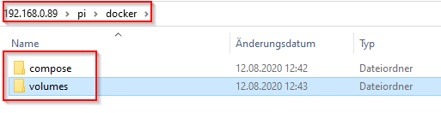
compose-Files strukturieren
Unter /home/pi/ Docker-Konfigurationen anlegen
Im compose-Ordner docker-compose.yml Dateien
Pro Image im volumes-Ordner die Daten

Slide 11
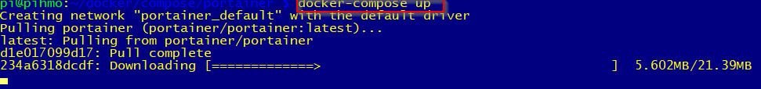
Portainer über docker-compose installieren
Compose-File anlegen
version: '2'
services:
portainer:
image: portainer/portainer:latest
command: -H unix:///var/run/docker.sock
restart: always
ports:
- 9000:9000
- 8000:8000
volumes:
- /var/run/docker.sock:/var/run/docker.sock
- /home/pi/docker/volumes/portainer:/data
Image starten
sudo docker-compose up [-d]

Slide 12
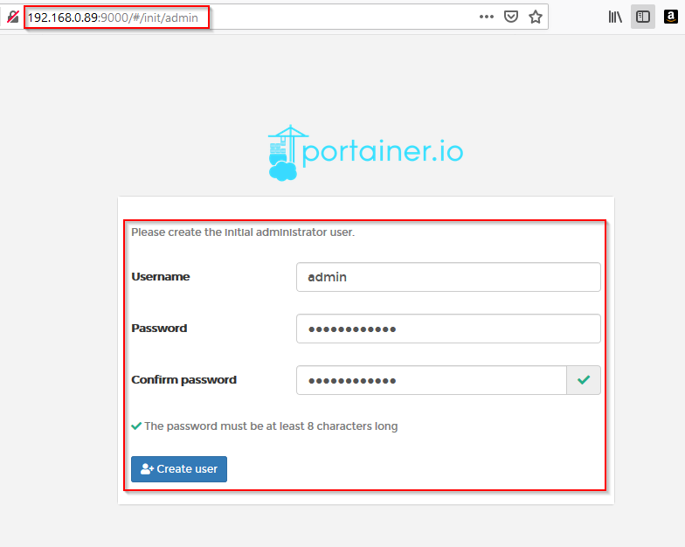
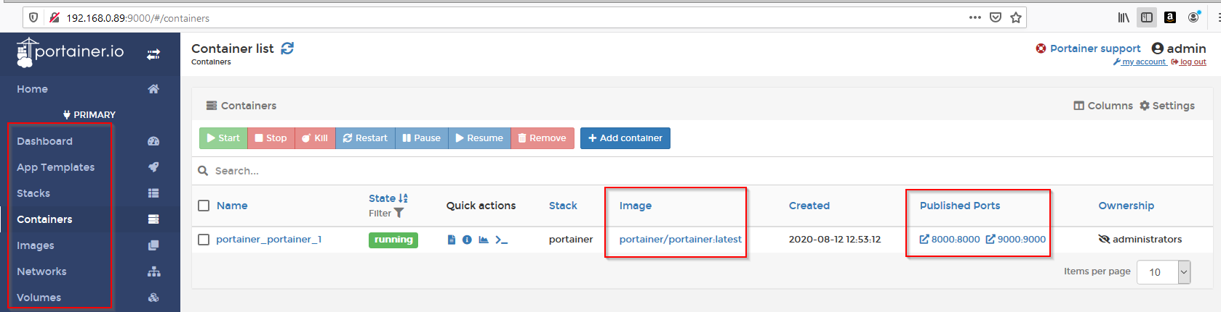
Portainer läuft
192.168.0.56:9000

Slide 13
Git installieren
sudo apt-get install git

Slide 14
Template für dotnet-Anwendungen deployen
Mehrere Schichten
Common ist anwendungsunabhängig
Tools
Benutzerverwaltung
Core: Basismodule für alle Projekte
Persistence: EF-basierende Sqlite-DB-Schicht (UoW, Repositories)
Api: REST-Schnittstelle über Swagger
Wasm wird später über Nginx deployt
Einfache Basis für eigene Anwendungen

Slide 15
API-Deployment über Docker
Am PC (Installationsskript)
App builden
Über Samba auf Raspi kopieren
Raspi-Settings reinkopieren
Am Raspi
Skriptfiles und Settings in Verzeichnis /home/pi/dotnet/Iot.Net kopieren
IP-Adresse in
Docker-Image bauen (➔ Raspi-konform)
sonst mit Zielplattform Arm bauen ➔ DockerHub
Docker-Compose stoppen und neu starten

Slide 16
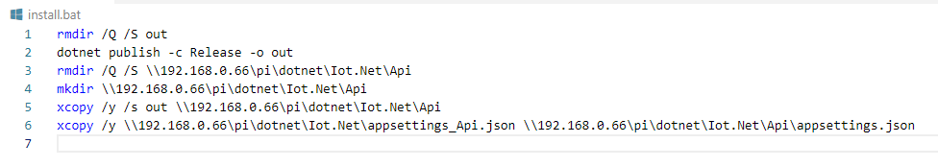
API – Skript am PC
.\Iot.Net\Api\install.bat aufrufen
Was macht Skript?
API-App builden, publishen und auf Raspi kopieren
Raspi-Settings in Anwendungsverzeichnis kopieren

Slide 17
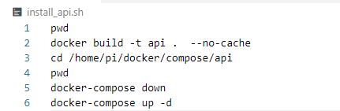
API – Raspi: Skript
Docker-Image bauen
DockerCompose für API neu starten
sudo /home/pi/dotnet/Iot.Net/install_api.sh

Slide 18
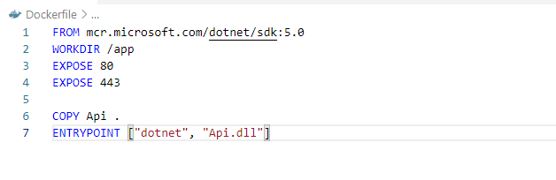
API – Raspi: Dockerfile
Publishte App kopieren

Slide 19
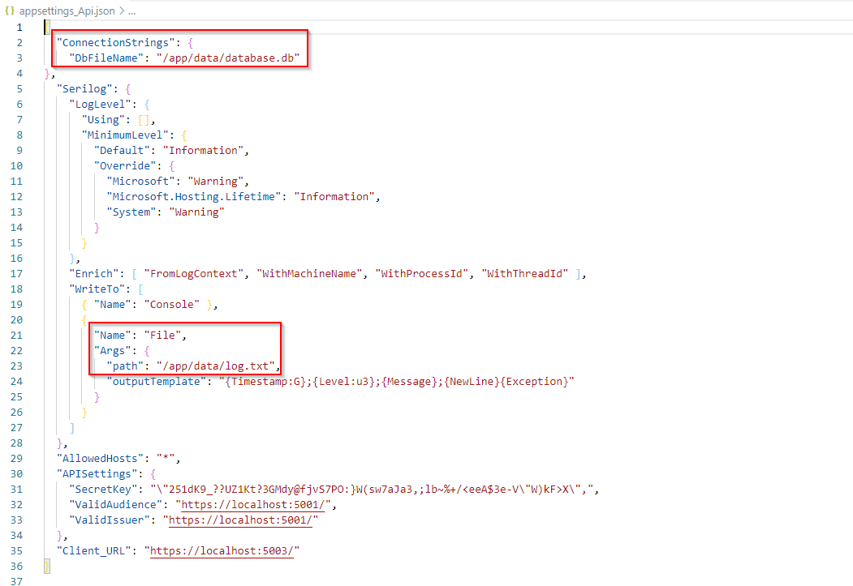
API – Raspi: appsettings

Slide 20
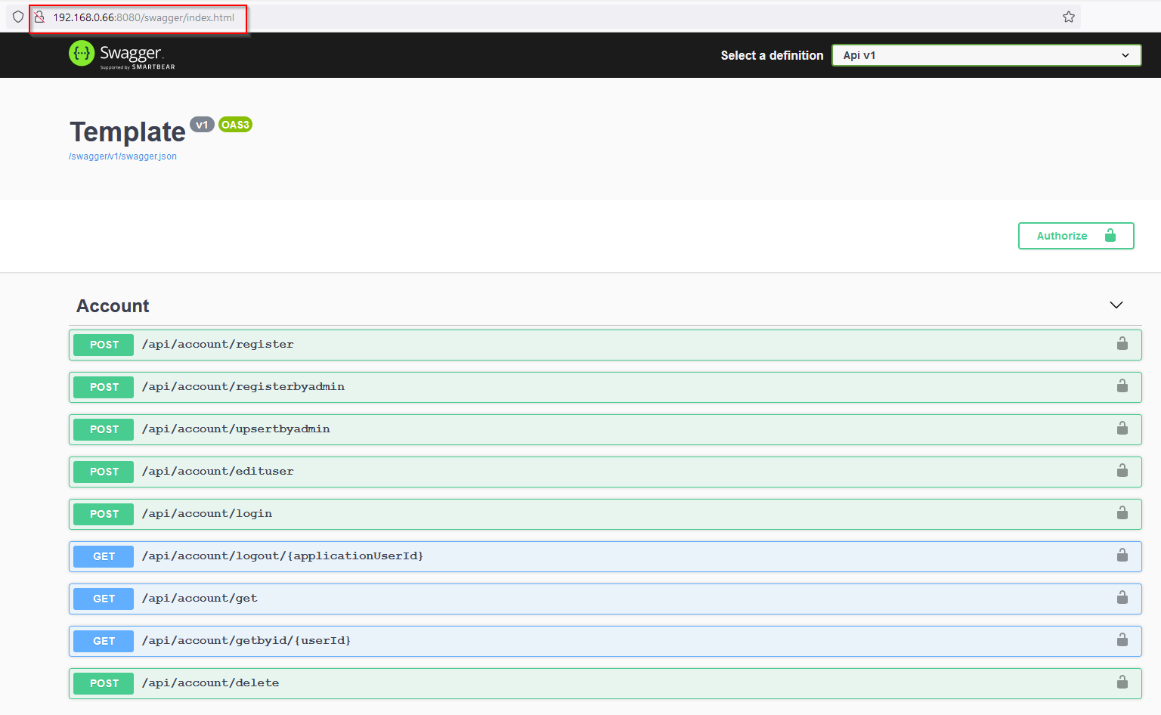
API – Raspi: Test
https wird später per LetsEncrypt hinzugefügt

Slide 21
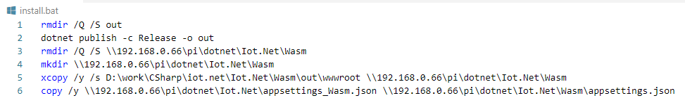
Blazor Wasm: Skript am PC
.\Iot.Net\Wasm\install.bat aufrufen
Ip-Adresse des Raspi anpassen
In Unterverzeichnis am PC publishen
später möglichst hohe Kompression und nur jene Files, die tatsächlich benötigt werden
Publishte Blazor-App auf Raspi kopieren
Raspi-Settings übernehmen

Slide 22
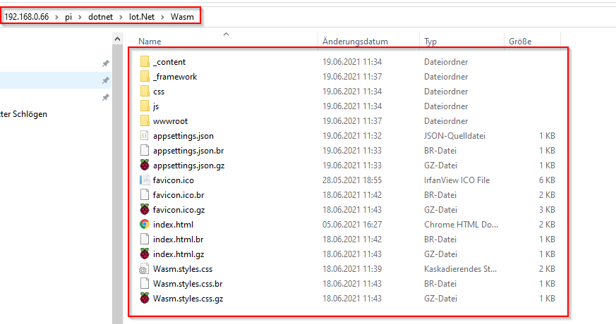
Wasm: Raspi-Vorbereitungen
Basisverzeichnis Wasm enthält gesamte Client-App
statische Anwendung
appsettings müssen noch angepasst werden
liegen unter /home/pi/Iot.Net/appsettings_Wasm.json
IP-Adresse des API-Servers

Slide 23
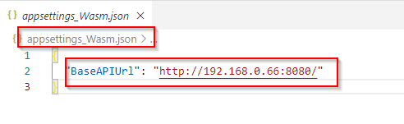
Wasm: API-Url für Blazoranwendung
API-Url muss entsprechend angepasst werden

Slide 24
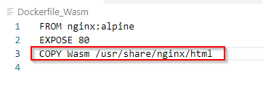
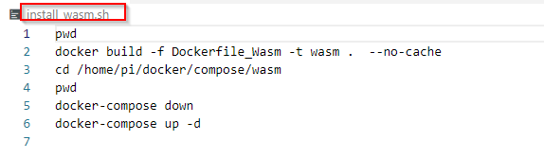
Wasm: Skript am Raspi
DockerImage builden
Einfaches Dockerfile für Nginx
Container neu starten

Slide 25
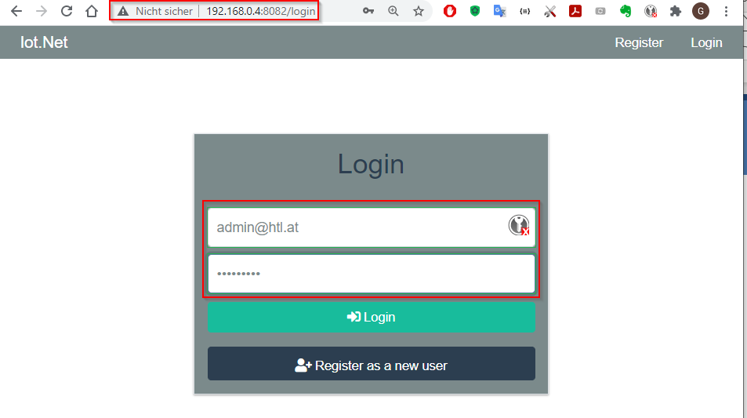
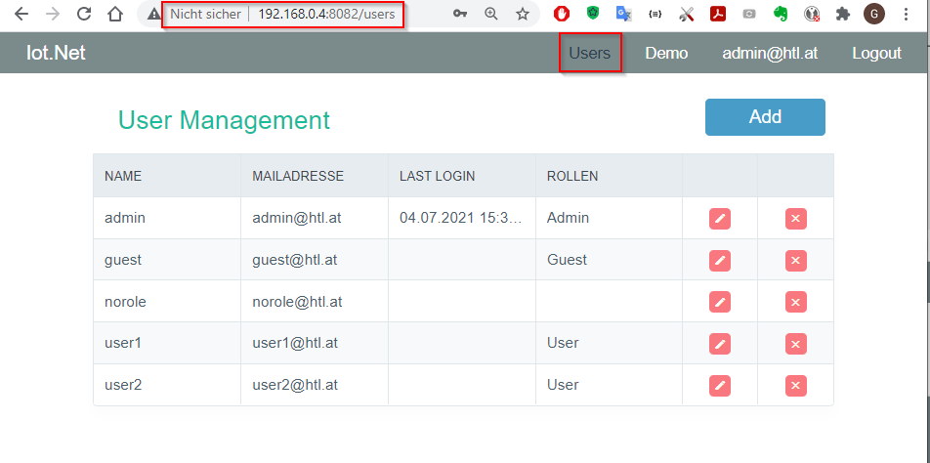
Wasm: Test
admin@htl.at Admin123*

Slide 27
Alternativ: DotNet 5 am Raspi direkt
Erfordert Installation des gesamten SDK
Sourcen liegen am Raspi
Mit dotnet-CLI compilieren, deployen, …

Slide 28
dotnet 5 installieren
https://www.petecodes.co.uk/install-and-use-microsoft-dot-net-5-with-the-raspberry-pi/
wget -O - https://raw.githubusercontent.com/pjgpetecodes/dotnet5pi/master/install.sh | sudo bash
Lädt aktuelle Version von MS
https://dotnet.microsoft.com/download/dotnet/5.0
sudo reboot now
dotnet --version

Slide 29
App händisch „deployen“
Verzeichnis mit Solution in dotnet-Verzeichnis am Raspi kopieren
In Api-Verzeichnis wechseln
dotnet build

Slide 30
App builden und starten
Build
in Projektverzeichnis (nicht Solution)
dotnet build
Starten
dotnet run im Projektverzeichnis
Editieren
Mit Samba Verzeichnis mounten
Test: sudo nano /etc/samba/smb.conf
/etc/dotnetcore/solutions/
VS oder VsCode zum Editieren

Slide 31
Deployment
Verzeichnis API wechseln
install.bat ➔ IP-Adresse des Raspi anpassen

